Slide 1
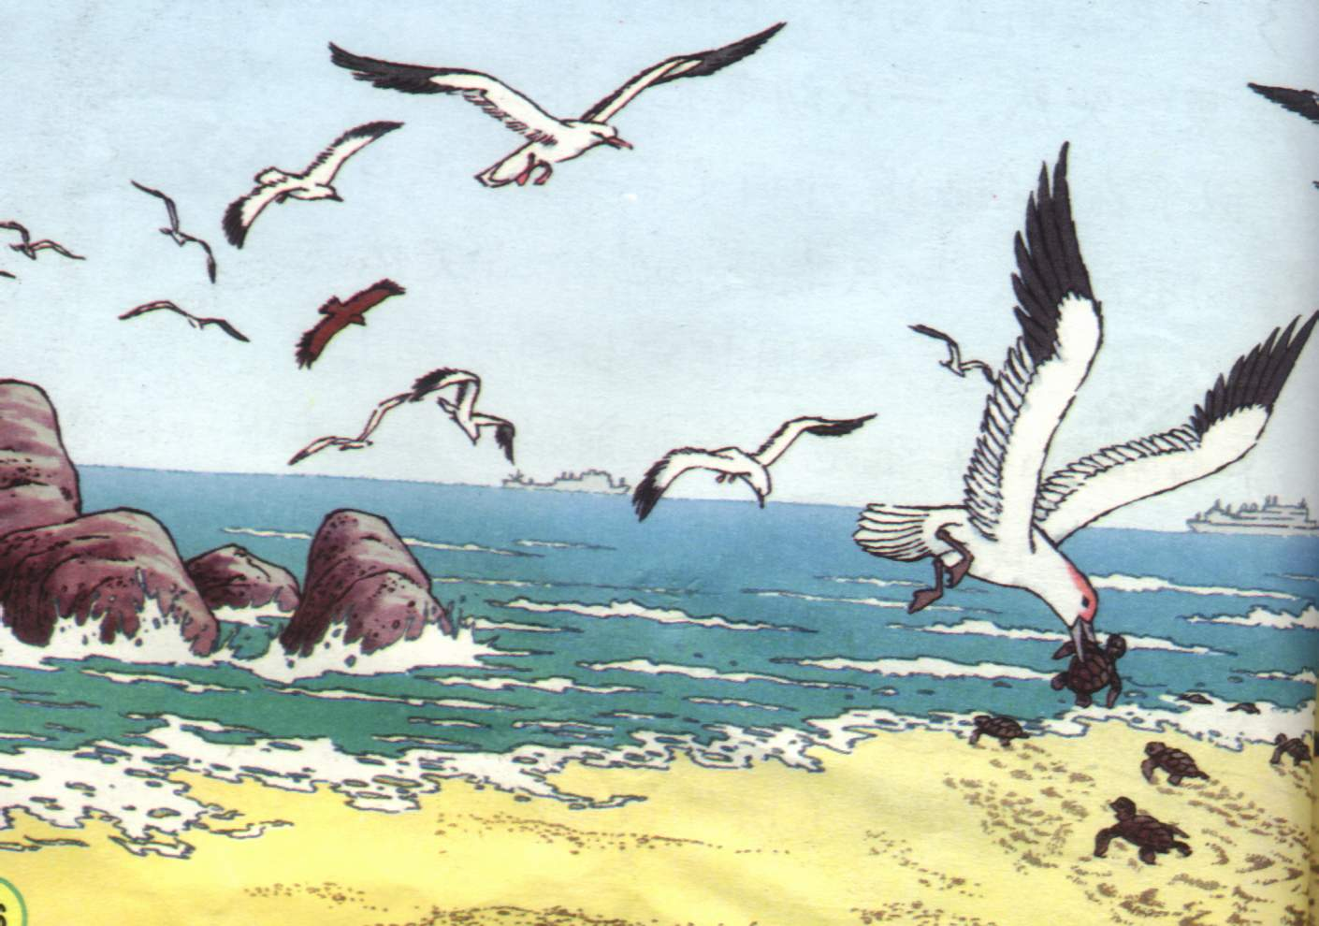
自然之道

Slide 2
自然之道

Slide 3
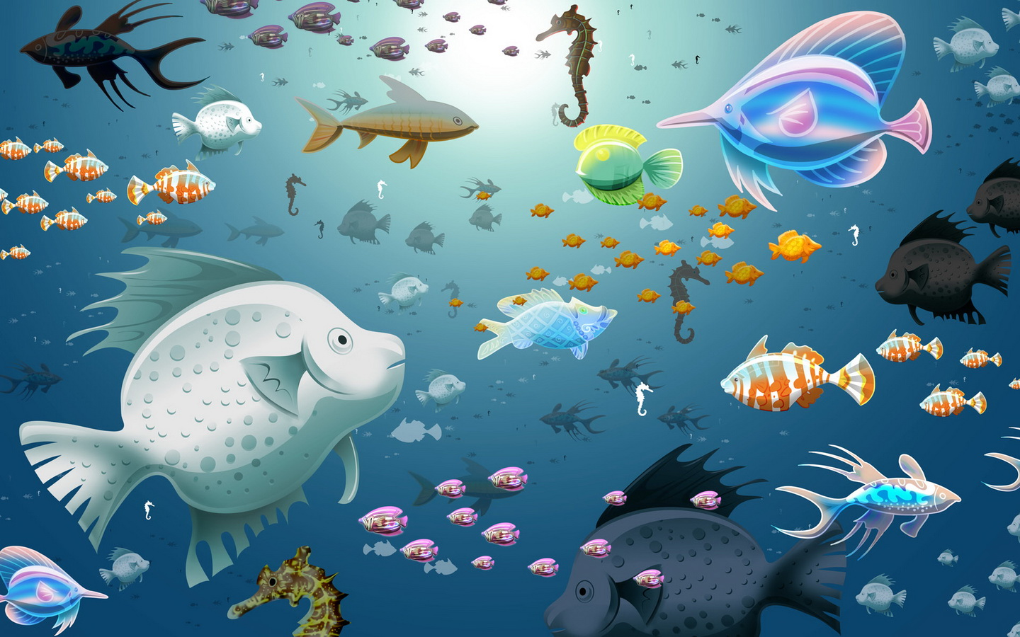
9、自然之道
1.路 2.说
3.道理，规律
4.量词
道：
√

Slide 4
嘲鹰 旅游 幼龟 沙滩 侦察
企图 情愿 蠢事 返回 海鸥
无遮无拦 争先恐后 欲出又止
若无其事 见死不救 鱼贯而出
愚不可及 气喘吁吁 响彻云霄

Slide 5
旅游 筑巢 幼龟 沙滩
侦察 企图 情愿 蠢事
返回 海鸥 补救 踌躇
颓丧
争先恐后 欲出又止 若无其事
见死不救 鱼贯而出 愚不可及
气喘吁吁 响彻云霄

Slide 6
根据词意说出词语：
（1）愚蠢得别人比不上。形容愚蠢无比。（ ）
（2）一个劲地责怪自己，特别后悔。（ ）
（3）像游鱼那样一个跟着一个地接连着走。形容一个接一个地依次出去。（ ）
（4）形容呼吸急促，大口喘气。（ ）
（5）指大吃一顿。（ ）
愚不可及
后悔不已
鱼贯而出
气喘吁吁
饱餐一顿

Slide 7
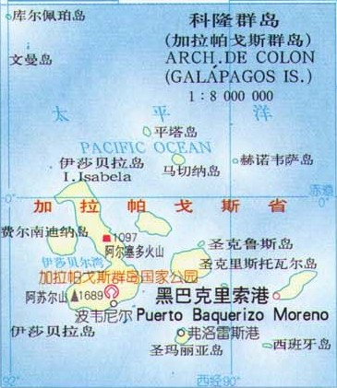
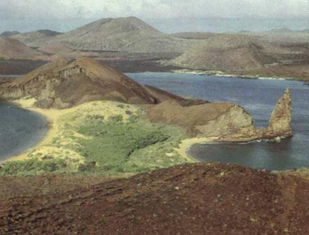
科隆群岛台湾译为加拉巴哥群岛是一个火山岛，岛上多高山峻岭，许多地方怪石嶙峋，因此初发现这个岛时，称它为“斯坎塔达斯岛”（西班牙语意思为“魔鬼岛”）。因为岛上有许多很大的乌龟，所以后来称它为“加拉帕戈斯群岛”（意为“巨龟之岛”）。厄瓜多尔统治这些岛后，又改名为“科隆群岛”。

Slide 8
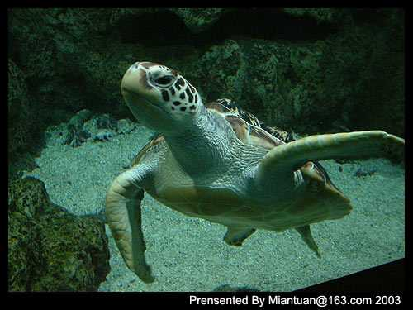

Slide 10
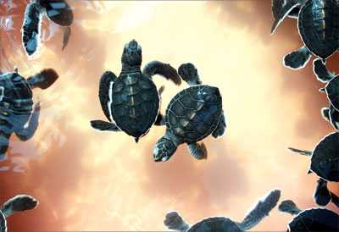

Slide 11
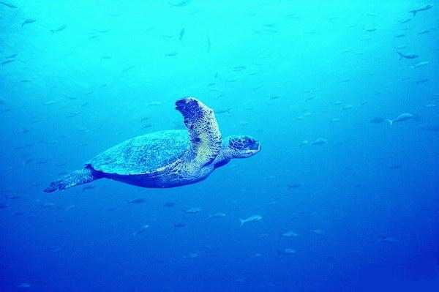

Slide 12
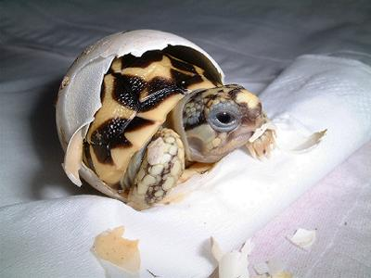

Slide 13
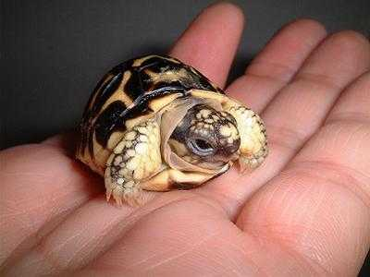

Slide 14
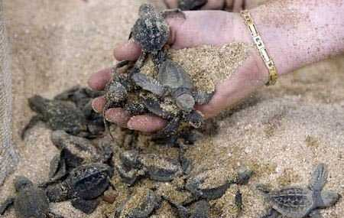

Slide 15
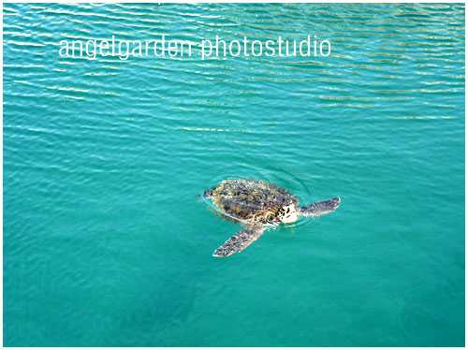

Slide 16
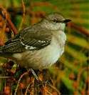
嘲鸫

Slide 17
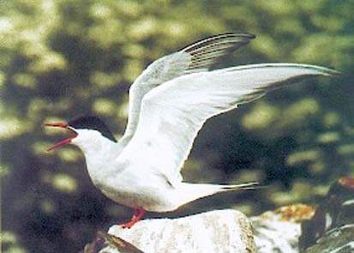
鲣鸟

Slide 18
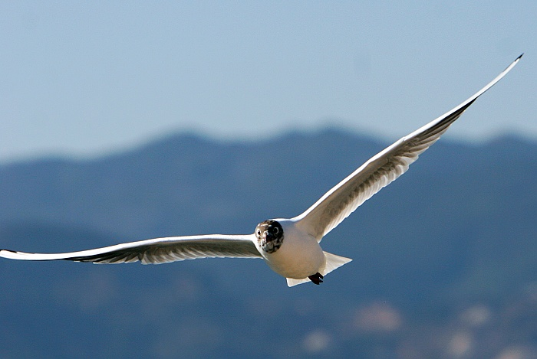
海鸥

Slide 19
？
踌躇
课文是怎样具体写幼龟的“踌躇”的？
突然，一只幼龟把头探出巢穴，却欲出又止，似乎在侦察外面是否安全。
这句话中的哪个词最能表达“踌躇”？
？
欲出又止

Slide 20
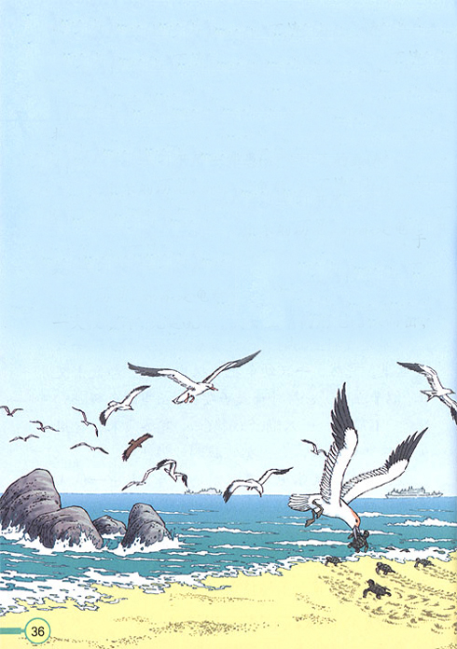
幼龟一般在四五月份离巢而出，争先恐后爬向大海。从龟巢到大海需要经过一段不短的沙滩，稍不留心，幼龟便可能成为食肉鸟的美食。

Slide 21
《自然之道〉这篇课文按照（ ）的顺序，讲述了 （
事情发展
我和同伴为了挽救一只海龟 ， 致使更多的海龟受到伤害）的事情。

Slide 22
争先恐后 鱼贯而出 愚不可及
气喘吁吁 若无其事 饱餐一顿
我和同伴及一个生物学家向导，结队来到一个小岛旅游，观察幼龟是怎样离巢进入大海的。看到一只探头出穴的幼龟被嘲鸫咬啄时，不顾向导劝阻，( )要向导把幼龟抱向大海。成群的幼龟以为外面很安全，就从巢中( )，结果让食肉鸟( )。“我们”( )地拯救了一些幼龟，还是伤害了许多幼龟。
愚不可及
鱼贯而出
顿一餐饱
气喘吁吁

Slide 23
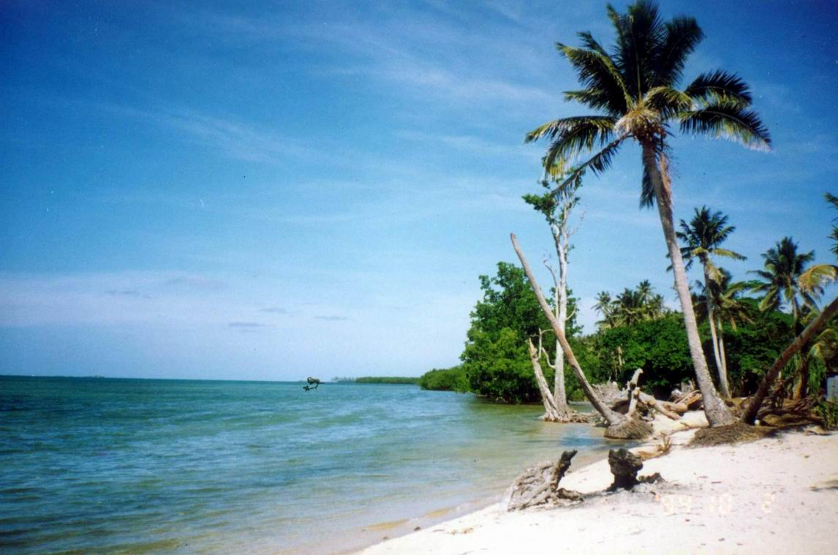
自然之道

Slide 24
争先恐后 鱼贯而出 愚不可及
气喘吁吁 若无其事 饱餐一顿
我和同伴及一个生物学家向导，结队来到一个小岛旅游，观察幼龟是怎样离巢进入大海的。看到一只探头出穴的幼龟被嘲鸫咬啄时，不顾向导劝阻，( )要向导把幼龟抱向大海。成群的幼龟以为外面很安全，就从巢中( )，结果让食肉鸟( )。“我们”( )地拯救了一些幼龟，还是伤害了许多幼龟。
愚不可及
鱼贯而出
顿一餐饱
气喘吁吁

Slide 25
我们干了一件蠢事。
我们干了一件愚不可及的蠢事。

Slide 26
突然，一只幼龟把头探出巢穴，却欲出又止，似乎在侦查外面是否安全。
正当幼龟踌躇不前时，一只嘲鸫突然飞来，它用尖嘴啄幼龟的头，企图把它拉到沙滩上去。

Slide 27
突然，一只幼龟把头探出巢穴，却欲出又止，似乎在侦查外面是否安全。正当幼龟踌躇不前时，一只嘲鸫突然飞来，它用尖嘴啄幼龟的头，企图把它拉到沙滩上去。
探出
欲出又止
侦查
踌躇不前
突然
啄
企图
拉

Slide 28
我和同伴紧张地看着眼前的一幕，其中一位焦急地对向导说：“你得想想办法啊！”向导却若无其事地答道：“叼就叼去吧，自然之道，就是这样的。”向导的冷淡，招来了同伴们一片“不能见死不救”的呼喊。
紧张
焦急
若无其事
假如你们也在场，听到向导说的这句话，你们心里会怎样对向导呼喊？

Slide 29
向导极不情愿地抱起那只海龟，朝大海走去。那只嘲鸫眼见到手的美食丢掉，只好颓丧地飞走了。

Slide 30
我们干了一件愚不可及的蠢事。

Slide 31
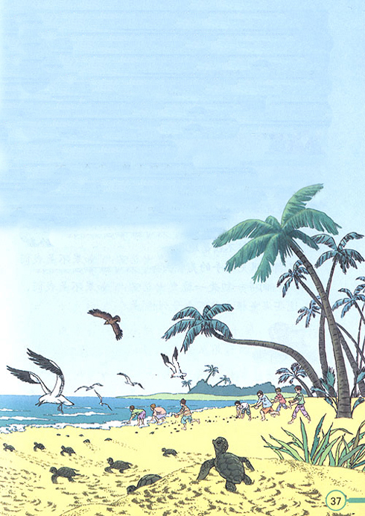
向导抱走幼龟不久，成群的幼龟从巢口鱼贯而出。
那只先出来的幼龟，原来是龟群的“侦察兵”，一旦遇到危险，便会返回龟巢。那只幼龟被向导引向大海，巢中的幼龟得到错误信息，以为外面很安全，于是争先恐后地结伴而出。
黄昏的海岛，阳光仍很明媚。从龟巢到海边的一大段沙滩，无遮无拦，成百上千的幼龟结队而出，很快引来许多食肉鸟，它们可以饱餐一顿了。

Slide 32
向导抱走幼龟不久，成群的幼龟从巢口鱼贯而出。
鱼贯而出
那只先出来的幼龟，原来是龟群的“侦察兵”，一旦遇到危险，便会返回龟巢。那只幼龟被向导引向大海，巢中的幼龟得到错误信息，以为外面很安全，于是争先恐后地结伴而出。
争先恐后
结伴而出
黄昏的海岛，阳光仍很明媚。从龟巢到海边的一大段沙滩，无遮无拦，成百上千的幼龟结队而出，很快引来许多食肉鸟，它们可以饱餐一顿了。
成百上千
结队而出

Slide 33
不一会儿，数十只食肉鸟吃得饱饱的，发出欢乐的叫声，响彻云霄。

Slide 34
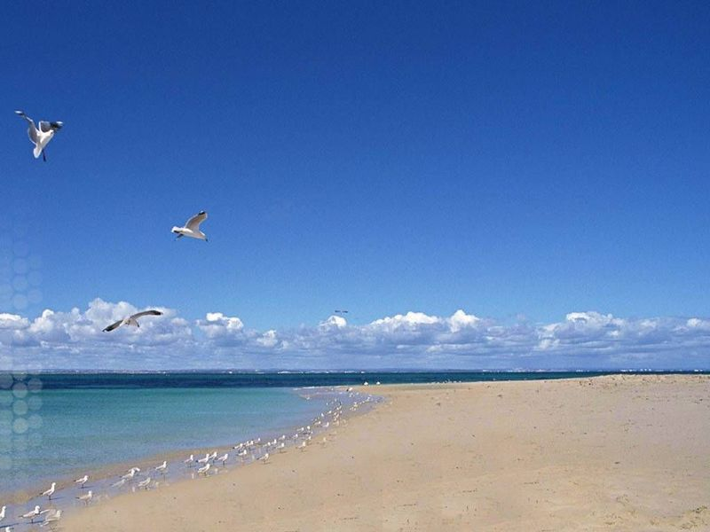
一只幼龟得救了，
无数只幼龟丧生了;
一只嘲鸫飞走了，
数十只食肉鸟欢笑了!
“天哪！”我听见同伴说，“看我们做了些什么！”

Slide 35
我们的向导赶紧摘下棒球帽，迅速抓起十多只幼龟，放进帽中，向海边奔去。我们也学着他的样子，气喘吁吁地来回奔跑，算是
对自己过错的一种补救吧。
赶紧摘下
迅速抓起
放进
奔去
学
气喘吁吁
来回奔跑

Slide 36
我和同伴们低着头，在沙滩上慢慢地走，心想：（ ）

Slide 37
悲叹
向导一边走一边发出悲叹：“如果不是我们，这些海龟就不会受到那样的伤害。”

Slide 38
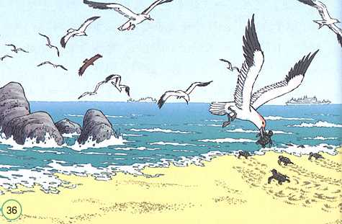
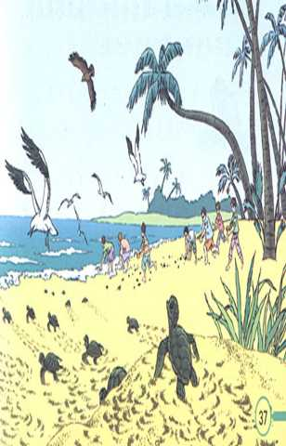
向导却若无其事地答道：
“叼就叼去吧，自然之道，
就是这样的。”

Slide 39
说一说写一写
如果你是作者，你会给文章加上一句什么样的结尾，给人们以启示？

Slide 40
人是万物之灵。然而，当人自作聪明时，一切都可能走向反面。

Slide 41
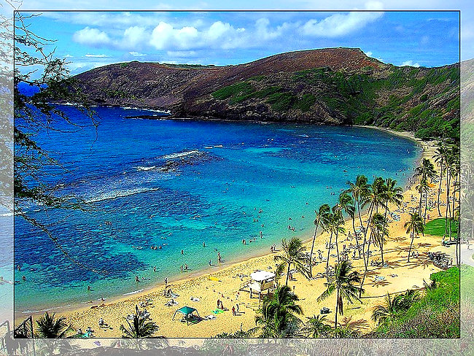
只有遵循“自然之道”，
才能使人类与自然共存。

Slide 42
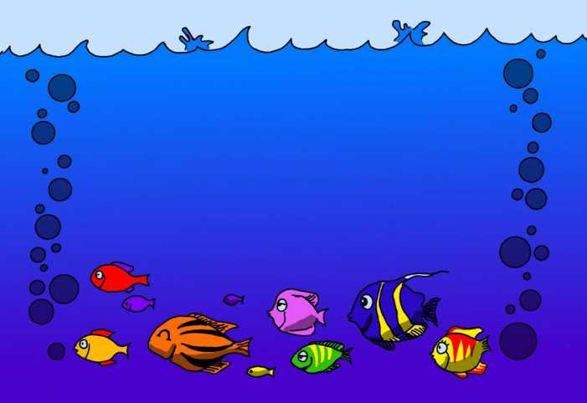
假如你是葬身食肉鸟之腹的一只小幼龟..............
假如你是一只吃得饱饱的海鸥..............
假如你是亲身经历这件蠢事的作者的同伴..............

Slide 43
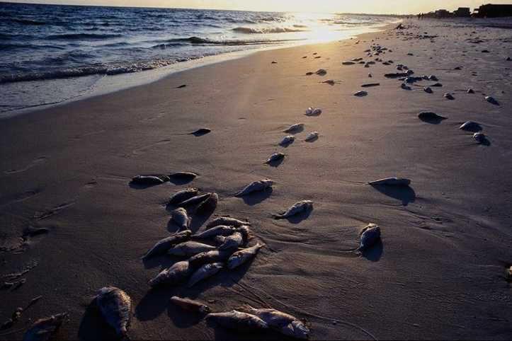
自然之道

